Slide 1


Facoltà d’ Ingegneria
Dipartimento di Elettronica e Telecomunicazioni
Modulatori/demodulatori digitali
Massimiliano Pieraccini

Slide 2

Modulazione
Canale
Canale
Informazione
(banda base)
modulatore
Informazione
allocata in frequenza
Canale
demodulatore
Informazione
(banda base)

Slide 3
Tipi di modulazione
Variazioni continue
Modulazioni analogiche
Variazioni discrete
Modulazioni digitali
A ogni valore discreto corrisponde un simbolo

Slide 4


Modulazione digitali
canale
Informazione
(banda base)
modulatore
demodulatore
Informazione
(banda base)
bit rate: numero di bit al secondo
baud: numero di simboli al secondo
M numero di stati del simbolo
Capacità:

Slide 5
Modulazione digitali
“Rigenerazione del segnale”

Slide 6
Modulazioni digitali
ASK (Amplitude Shift Keying)
1
0
0
t
FSK (Frequency Shift Keying)
1
0
0
t

Slide 7
Modulazioni digitali
PSK (Phase Shift Keying)
1
0
0
t

Slide 8


FSK
1
0
0
t
Le brusche transizioni producono componenti a larga banda che devono essere filtrate per non interferire con i canali adiacenti
1
0
0

Slide 9





PSK
Modulazione IQ
B-PSK
Q-PSK 2bit
01
0
1
11
00
10

Slide 10
Modulazione IQ
Q-PSK 3bit
010
001
011
000
100
111
101
110

Slide 11
Modulazione IQ
QAM 4 bit

Slide 12






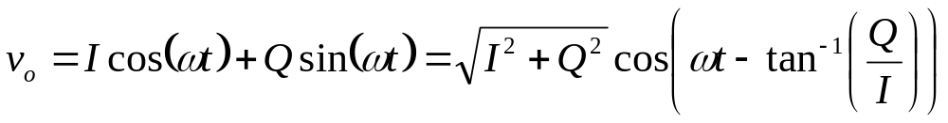
Modulatore IQ

Slide 13
Demodulatore IQ

Slide 14




Il problema della coerenza del LO del RX

Slide 15





Ricostruzione della portante
Q-PSK 2bit
×4
×4
Phase
Detector
×4
VCO

Slide 16


Demodulatore IQ
Ricostruzione
portante
Ricostruzione
del clock
A/D
logica

Slide 17



Ricostruzione del clock
PLL
digitale
0 1 0 1 0 1
Massima frequenza
0 1 0 0 0 1
Componenti a più bassa frequenza

Slide 18
Ricostruzione del clock
Bit stuffer

Slide 19

Ricostruzione del clock
Bit scrambling
Generatore di numeri pseudo-casuali
D
Q1
D
Q2
D
Q3
D
Q4
CK
CK
CK
CK
Registro a scorrimento
MLS (Maximum Lenght Sequence) =
Nota: la funzione logica della rete di reazione dipende dal numero di bit

Slide 20
Differential Phase Shift Keying
B-PSK
B-PSK
D-FF
Ritardo
analogico
Il SNR è inferiore di 3dB

Slide 21
Il problema delle brusche variazioni di fase
FSK
t
PSK
t
Le brusche transizioni producono componenti a larga banda che devono essere filtrate per non interferire con i canali adiacenti

Slide 22





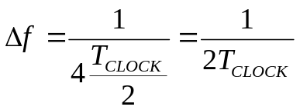
MSK Minimum Shift Keying
Registro a scorrimento
1
2
3
4
5
6
7
6
2
7
5
3
1
4
Mantiene la continuità di fase

Slide 23
MSK Minimum Shift Keying
Continuità di fase
1
0
1
t

Slide 24
Demodulatore MSK
sampler
1
1
2
1
2
T,3T,5T..
sampler
2
2T,4T,6T ..

Slide 25
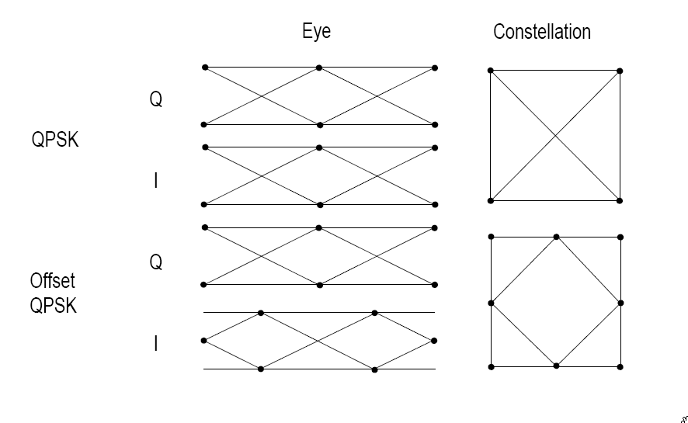
Offset Q- PSK

Slide 26
Offset Q- PSK
Filtro gaussiano

Slide 27
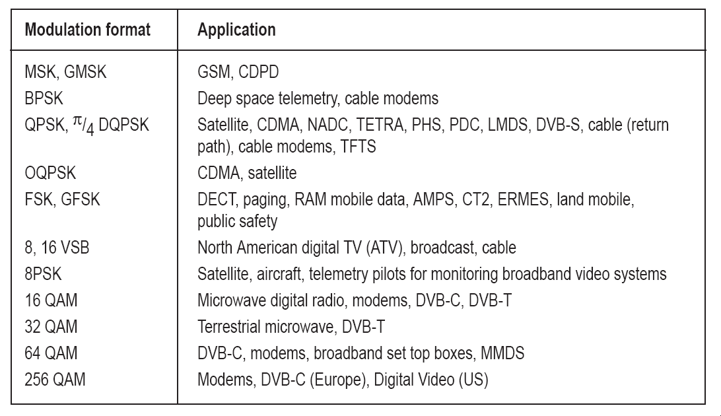

Slide 28
